Slide 3
Трудовой стаж
и характеристика

Slide 4
2 .Степень обеспечения повышения уровня подготовленности воспитанников ГНП-3Г.

Slide 5
СТЕПЕНЬ обеспечения повышения уровня подготовленности
воспитанников утг-1г.

Slide 6
СТЕПЕНЬ обеспечения повышения уровня
подготовленности воспитанников гнп-2 года.

Slide 7
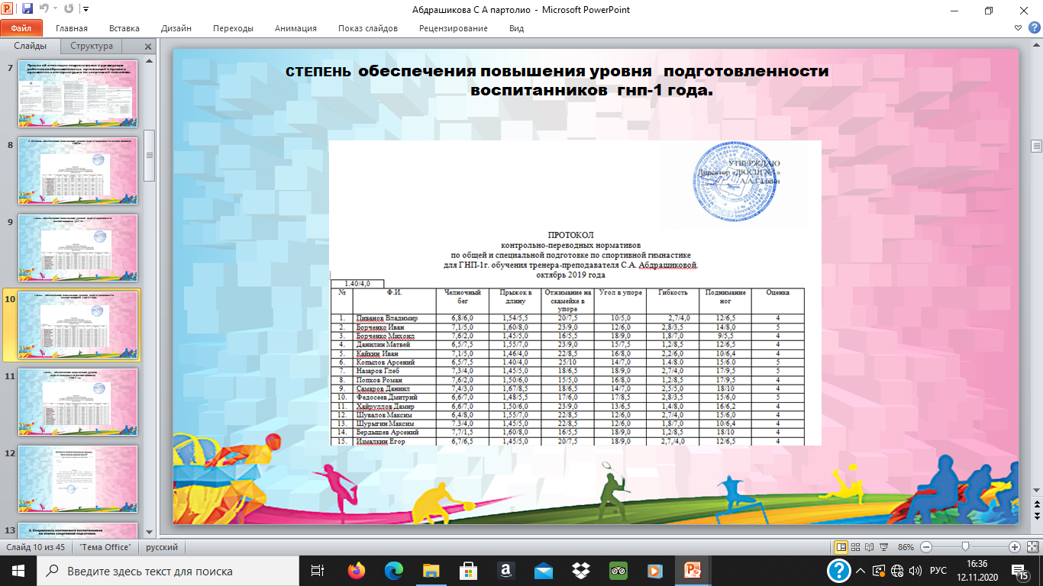

Slide 9
процентовка

Slide 12
спр

Slide 13
спр

Slide 14
спр

Slide 15
Перспективный план

Slide 16
План конспект
План конспект

Slide 18
Календарный план спортивно массовых мероприятий

Slide 19
5. Выполнение воспитанниками требований для присвоение спортивных званий и разрядов
I юн. разряд – 5 человек.
II юн. разряд - 9 человек.
III юн.разряд - 4 человека.

Slide 20
Роиказы с аркаеа подтверждение

Slide 23
Приказы

Slide 24
Приказ вася

Slide 25
Заголовок №7 число от елены ник.

Slide 26
Lop;;;;;;;;;;;;;;;’//////;uuuuuuuuuuuuuuuuuuuuuuuuuuuuuuuuuuuuuuuuuuuuuuuuuuuuuuuuuuuuuuuuuuuuuuuuuuuuuuu

Slide 27
спр

Slide 28
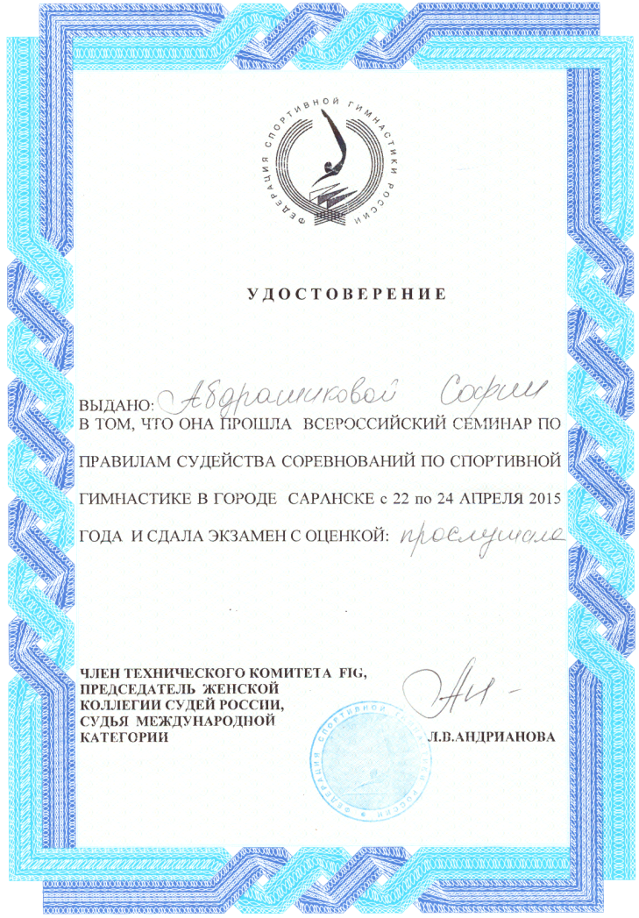
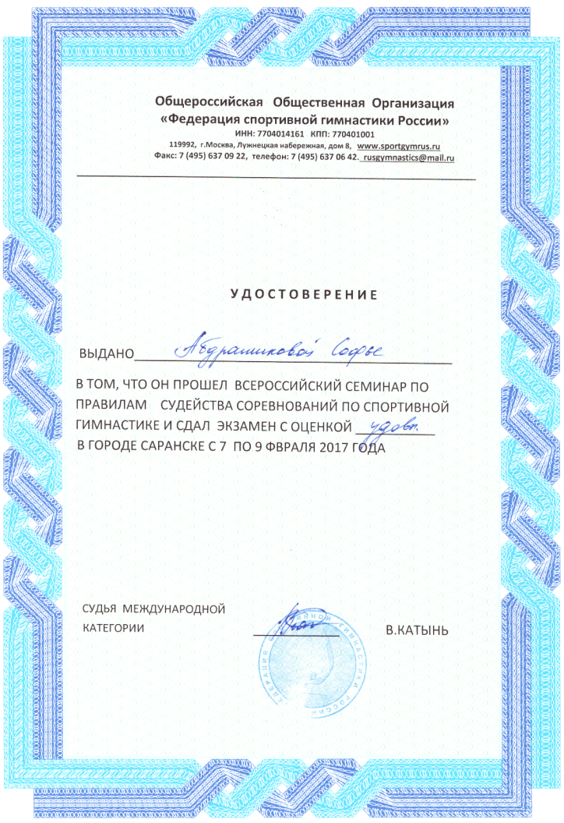

Slide 29
Рыжова спр.

Slide 30
Рыжова спр

Slide 31
Результаты участия в каких соревнования

Slide 32
спр

Slide 38
спр

Slide 39
Наличие публикаций

Slide 40
Методическая разроботка

